Slide 1
인터랙티브
웹 페이지 만들기

Slide 2
01
웹 페이지 제작 준비하기
01-1 웹 페이지를 만들기 전에
01-2 웹 브라우저와 웹 에디터
01-3 제작 속도를 2배 높여 줄 작업 도구
01-4 웹 페이지의 필수 재료

Slide 3
01-1 웹 페이지를 만들기 전에
인터랙티브 UI/UX
UI(user interface)
사용자가 특정 콘텐츠를 이용할 때 만나는 접점, 즉 사용자 환경을 의미함.
웹 페이지 상단의 로고와 메뉴, 배너와 이미지 섬네일 등

Slide 4
01-1 웹 페이지를 만들기 전에
인터랙티브 UI/UX
UX(user experience)
사용자가 특정 콘텐츠를 사용할 때 UI에서 느낄 수 있는 사용자 경험을 의미함.
특정한 UI를 이용하여 콘텐츠를 사용할 때 느끼는 모든 사용자 경험

Slide 5
01-1 웹 페이지를 만들기 전에
인터랙티브 UI/UX
인터랙티브 UI/UX(interactive UI/UX)
사용자와 상호 작용하는 여러 모션과 동적인 콘텐츠를 사용하는 환경을 말함.
모바일 환경에서 화면을 좌우로 밀면 콘텐츠 화면이 슬라이드되면서 바뀌거나 웹 페이지에서 특정 버튼을 클릭하면 모션이 나타나 방문자의 시선을 끄는 환경을 말함.
웹과 모바일 기술이 발전하면서 인터랙티브 UI/UX도 웹디자인의 중요한 영역으로 자리잡음.
최근에 컴퓨터와 웹 브라우저, 모바일 기기의 성능이 좋아지면서 용량의 크기와 상관없이 다양한 이미지와 영상, 화려한 움직임이 많은 콘텐츠를 사용하여 예전보다 역동적인 UI/UX를 제공할 수 있고, 트렌트에 민감한 사용자의 시선을 끌어서 콘텐츠 소비를 이끌어내는 것이 현재 웹 개발의 최대 관심사가 됨.

Slide 6
01-1 웹 페이지를 만들기 전에
UI/UX 작업 방식의 변화와 코딩의 중요성
특정 플랫폼에 종속되지 않는 UI/UX
예전에는 디자이너의 영역이 편집 · 웹 · 게임 · 모션 디자인 등으로 명확히 나뉨.
요즘은 특정 플랫폼에 종속되지 않는 UI/UX 개념이 생겨나 디자인 영역의 경계가 허물어짐.
편집 디자이너는 모바일 디바이스의 사용자가 늘어나면서 종이책과 같은 인쇄물 뿐 아니라 웹진, 전자책과 같은 디자인 작업도 하게 됨.
디자이너가 코딩할 줄 알고, 다양한 인터랙티브 UI를 구현할 줄 안다면 더욱 돋보이는 경쟁력을 갖출 수 있음.

Slide 7
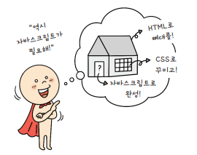
01-1 웹 페이지를 만들기 전에
비전공자와 디자이너도 코딩을 할 수 있는 이유
코딩은 일을 좀 더 편하게 처리할 수 있도록 도와주는 도구
포토샵, 인디자인 등의 디자인 프로그램을 다룰 때 도구 사용법만 알면 시작할 수 있음.
HTML, CSS, 자바스크립트의 역할
HTML은 웹 페이지의 뼈대와 문서의 정보를 구현하는 것
CSS는 뼈대만 있어 밋밋한 웹 페이지를 보기 좋게 디자인
자바스크립트는 웹 페이지를 방문한 사용자가 편하게 이용할 수 있도록 웹에 다양한 기능을 부여

Slide 8
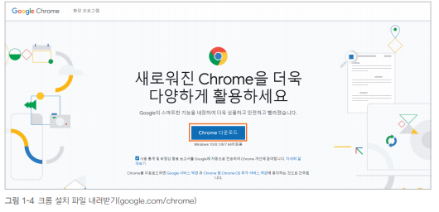
01-2 웹 브라우저와 웹 에디터
웹 브라우저 설치하기
Chrome 다운로드
웹 페이지를 확인하려면 웹 브라우저라는 프로그램이 필요함
웹 프로그래밍에서는 크롬에서 지원하는 개발자 도구가 매우 유용하게 쓰임.
google.com/chrome 에 접속하여 [Chrome 다운로드]를 클릭해 크롬 설치 파일을 내려 받아 설치하기

Slide 9
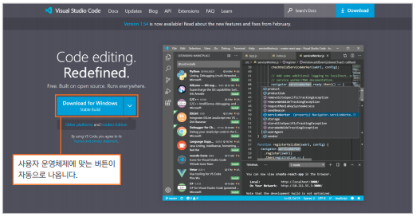
01-2 웹 브라우저와 웹 에디터
웹 에디터 설치하기
Do it! 비주얼 스튜디오 코드 설치하기
1단계 비주얼 스튜디오 코드 사이트에 접속하고 내려받기
code.visualstudio.com 에 접속하여 [Download for Windows] 클릭

Slide 10
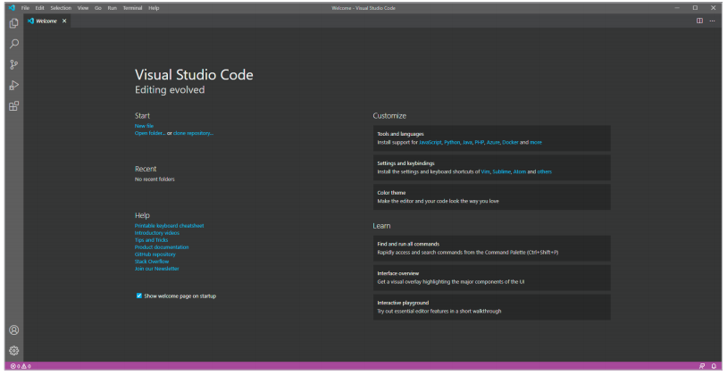
01-2 웹 브라우저와 웹 에디터
웹 에디터 설치하기
Do it! 비주얼 스튜디오 코드 설치하기
2단계 비주얼 스튜디오 코드 실행하기
설치를 완료하고 비주얼 스튜디오 코드를 실행

Slide 11

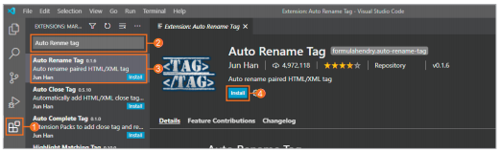
01-3 제작 속도를 2배 높여 줄 작업 도구
Do it! 비쥬얼 스튜디오 코드의 확장 기능 설치하기
코딩할 때 제작 속도를 높여 줄 유용한 확장 기능 설치해보기
1단계 Auto Rename Tag 확장기능 설치하기
에디터 왼쪽 사이드 바의 (Extensions)를 선택
검색 창에서 ‘Auto Rename Tag’ 검색해 확장 기능 선택한 뒤, [Install] 클릭

Slide 12
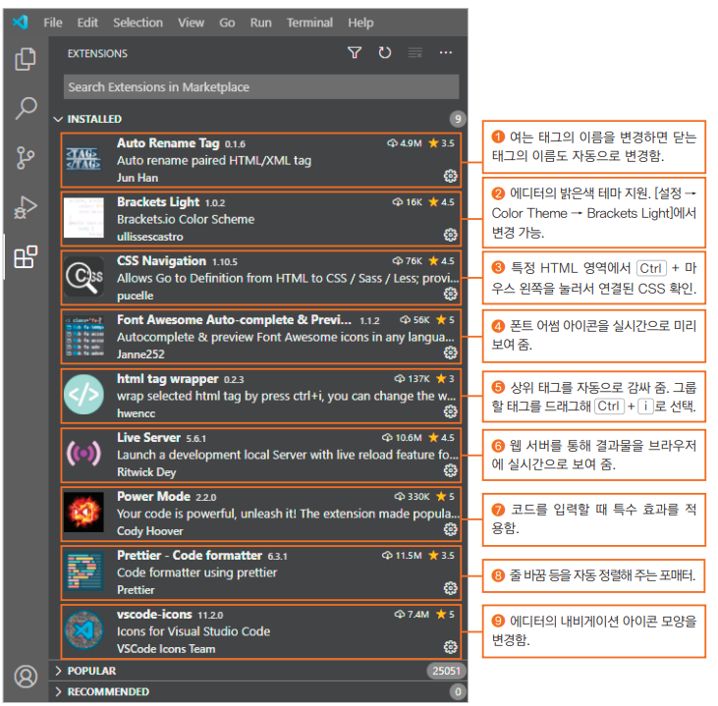
01-3 제작 속도를 2배 높여 줄 작업 도구
비주얼 스튜디오 코드의 확장 기능 설치하기
2단계 나머지 확장 기능 설치하기
Brackets Light
CSS Navigation
Font Awesome Auto-complete& Preview
html tag wrapper
Live Server
Power Mode
Prettier-Code Formatter
vscode-icons
설치가 완료된 확장기능 목록은 [INSTALLED]탭에서
확인할 수 있음

Slide 13


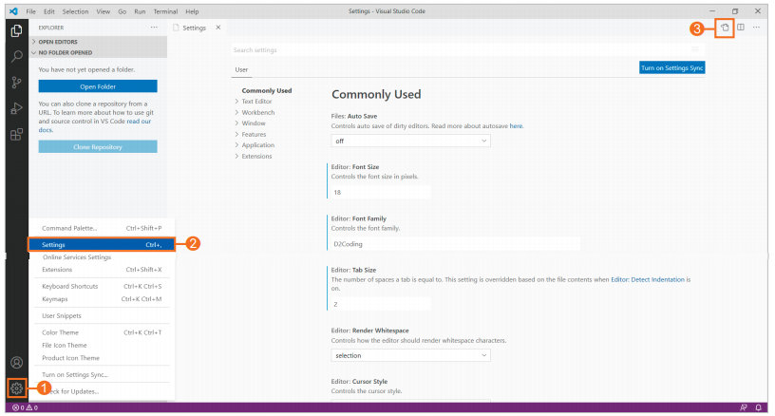
01-3 제작 속도를 2배 높여 줄 작업 도구
비주얼 스튜디오 코드의 확장 기능 설치하기
3단계 확장 기능 설정을 한 번에 완료하기
설치한 확장 기능의 옵션값 설정하기
에디터 왼쪽 하단 (Manage)를 클릭-[Settings]를 선택
설정화면에서 오른쪽 상단 를 선택하여
에디터의 옵션값을 코드 형태로 한번에 지정.

Slide 14
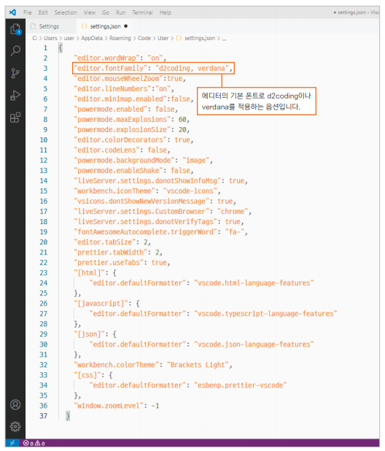
01-3 제작 속도를 2배 높여 줄 작업 도구
비주얼 스튜디오 코드의 확장 기능 설치하기
3단계 확장 기능 설정을 한 번에 완료하기
설정 코드는 예제 소스 안에 함께 제공.

Slide 15
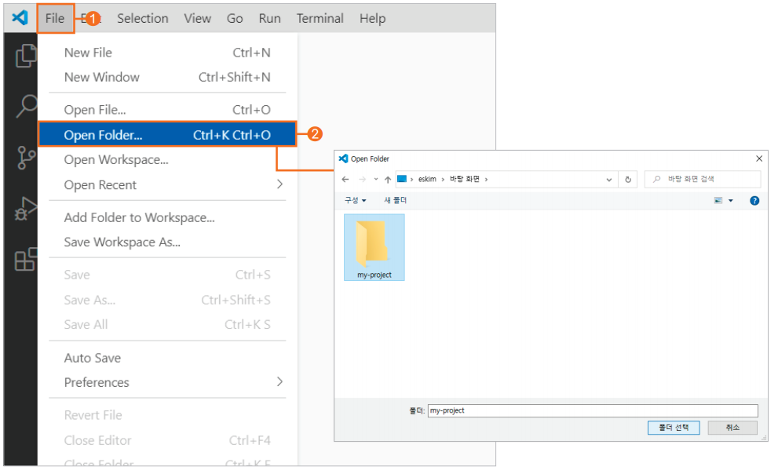
01-4 웹 페이지의 필수 재료
Do it! 기본 폴더와 HTML 파일 만들기
1단계 프로젝트 폴더 만들기
바탕화면에 my-project라는 빈 폴더 만들기
에디터에서 [File → Open Folder]를 선택해 my-project 폴더 불러오기

Slide 16
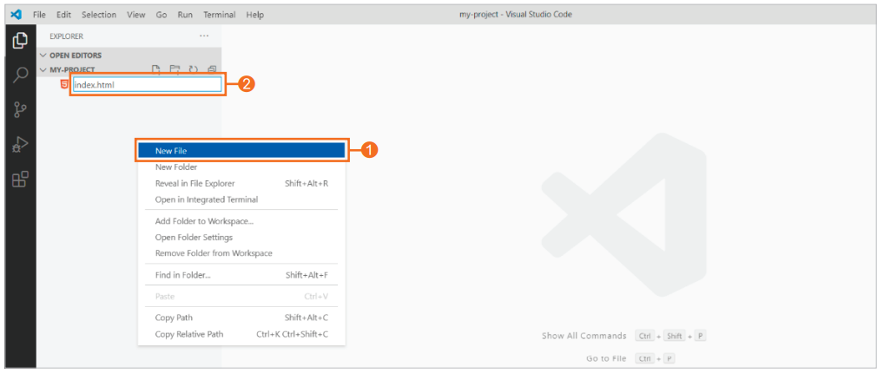
01-4 웹 페이지의 필수 재료
Do it! 기본 폴더와 HTML 파일 만들기
2단계 새로운 HTML 파일 만들기
에디터 왼쪽의 빈 영역에 마우스 오른쪽 버튼을 누르고 [New File]을 선택하고 파일 이름을 index.html로 작성

Slide 17
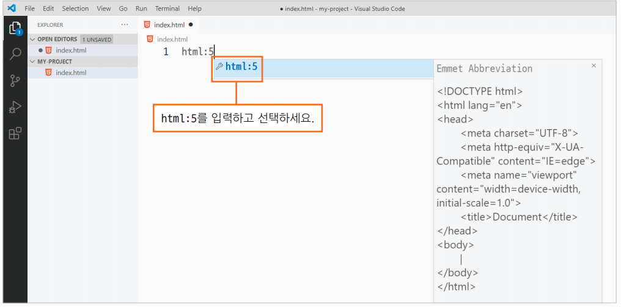
01-4 웹 페이지의 필수 재료
Do it! 기본 폴더와 HTML 파일 만들기
3단계 자동 완성 기능으로 HTML 코드 작성하기
빈 문서에 html:5 를 입력하고 Enter를 누르면 기본적인 HTML 코드가 자동으로 입력됨.

Slide 18
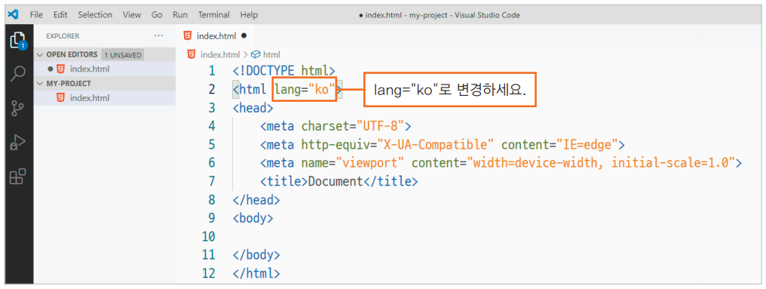
01-4 웹 페이지의 필수 재료
Do it! 기본 폴더와 HTML 파일 만들기
3단계 자동 완성 기능으로 HTML 코드 작성하기
한국어를 입력할 것이므로 <html lang="ko">로 변경

Slide 19
감사합니다
인생은 자전거를 타는 것이다.
균형을 유지하려면 계속 움직여야 한다.
Life is riding a bicycle to keep your balance
you must keep moving.
알베르트 아인슈타인
Albert Einstein

